Slide 1


Гоночная игра: “Arrow Racer”
Автор: Зарубин Борис

Slide 2
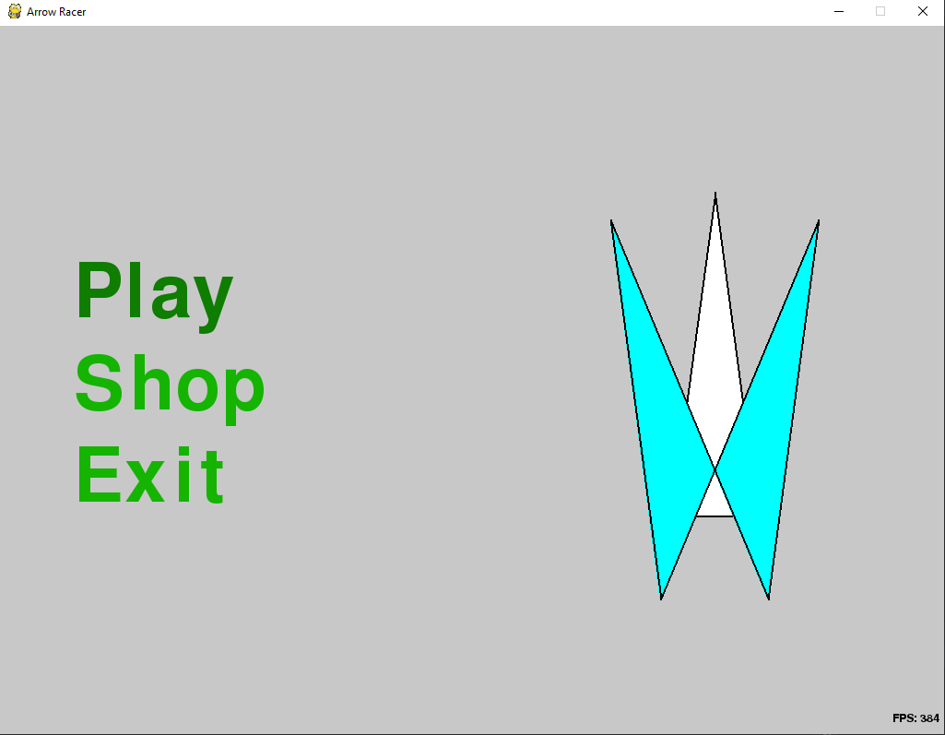
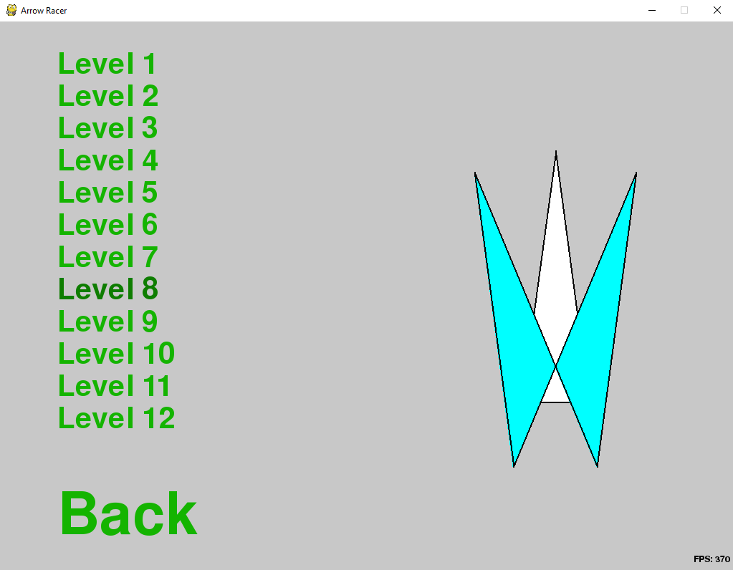
Главное меню:

Slide 3
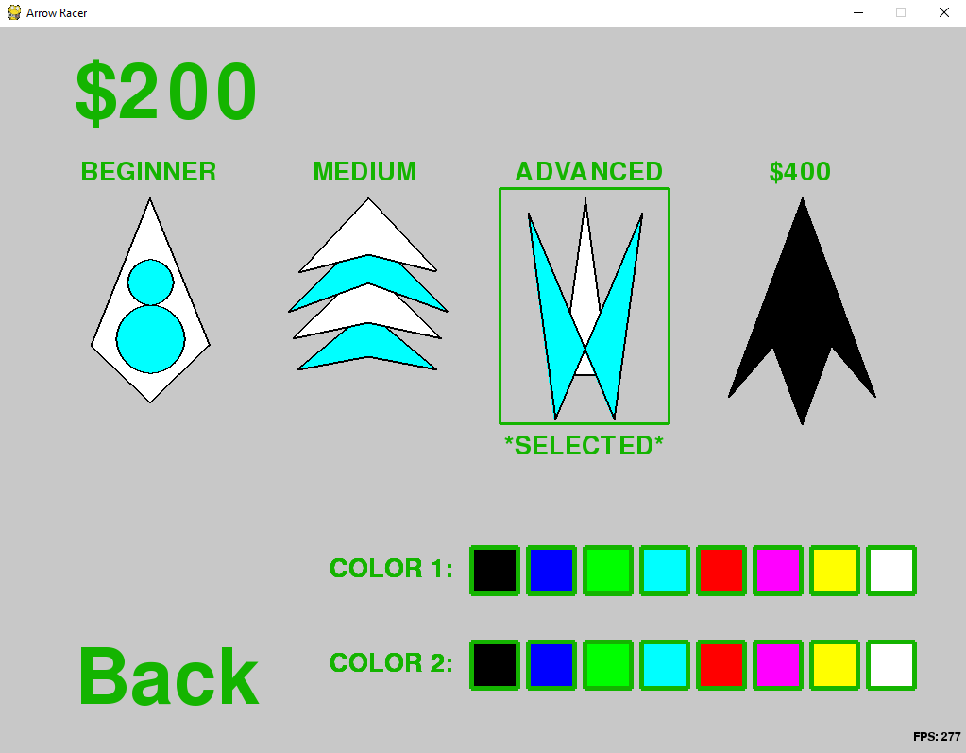
Магазин:

Slide 4
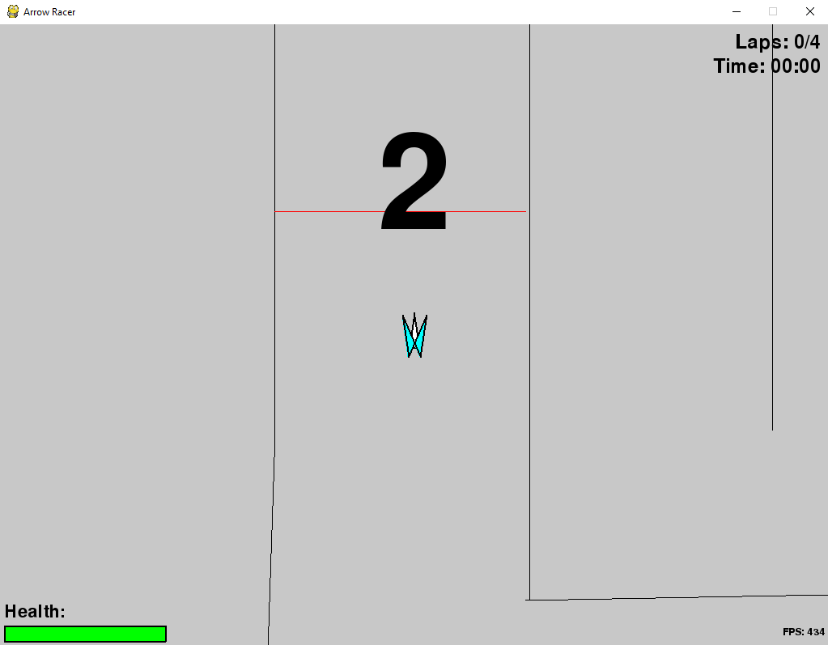
Прохождение уровней

Slide 5
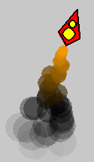



Система частиц

Slide 6
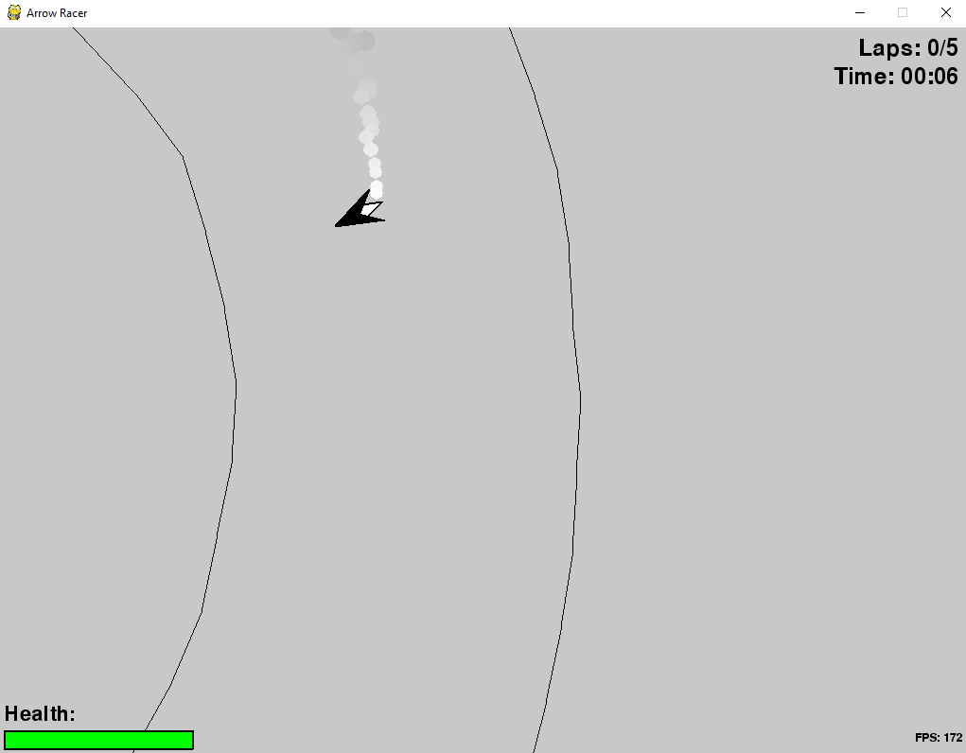
Камера

Slide 7
Спасибо за внимание!

